Slide 1

Алгебра і початки аналізу. 10 клас
(за підручником Мерзляк А. Г.)

Slide 2
Тема уроку: Рівносильні рівняння. Рівняння-наслідок. Рівносильні нерівності

Slide 3
Область визначення рівняння
Нехай задано дві функції y = f (x) та y = g (x) і поставлено задачу знайти множину значень аргументу x, при яких значення функцій f і g рівні. У такому випадку кажуть, що треба розв’язати рівняння f (x) = g (x).
Означення. Областю визначення рівняння f (x) = g (x) називають множину значень змінної x, при яких мають зміст обидві частини рівняння.
З означення випливає, що областю визначення рівняння f (x) = g (x) є множина D (f) ∩ D (g).

Slide 4
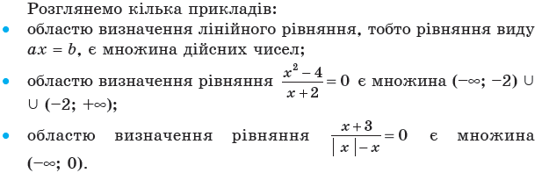
Приклади

Slide 5
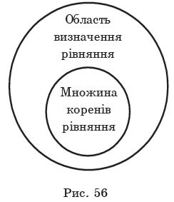

Незважаючи на те що рівняння x² = –2 не має коренів, його областю визначення є множина дійсних чисел.
Зрозуміло, що кожний корінь рівняння обов’язково належить його області визначення.
Цей факт ілюструє діаграма Ейлера (рис. 56).
Наприклад, не розв’язуючи рівняння
можна сміливо стверджувати, що число 0 не є його коренем.
Розглянемо два рівняння: Очевидно, що кожне з них має одні й ті самі корені: –2 і 2. У таких випадках кажуть, що рівняння x² = 4 і |x| = 2 рівносильні.

Slide 6
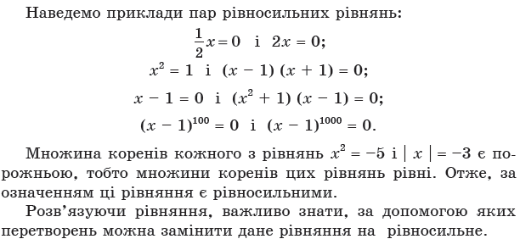
Рівносильні рівняння
Означення. Рівняння f₁ (x) = g₁ (x) і f₂ (x) = g₂ (x) називають рівносильними, якщо множини їх коренів рівні.

Slide 7
Рівносильність рівнянь
Теорема 7.1. Якщо до обох частин даного рівняння додати (або від обох частин відняти) одне й те саме число, то отримаємо рівняння, рівносильне даному.
Теорема 7.2. Якщо який-небудь доданок перенести з однієї частини рівняння в іншу, змінивши при цьому його знак на протилежний, то отримаємо рівняння, рівносильне даному.
Теорема 7.3. Якщо обидві частини рівняння помножити (поділити) на одне й те саме відмінне від нуля число, то отримаємо рівняння, рівносильне даному.
Означення. Якщо множина коренів рівняння f₂ (x) = g₂ (x) містить множину коренів рівняння f₁ (x) = g₁ (x), то рівняння f₂ (x) = g₂ (x) називають наслідком рівняння f₁ (x) = g₁ (x).

Slide 8

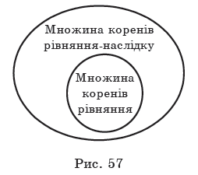
З рівняння випливає рівняння x² = 25.
На рисунку 57 означення рівняння-наслідку проілюстровано за допомогою діаграми Ейлера. Оскільки порожня множина є підмножиною будь-якої множини, то, наприклад, наслідком рівняння x² = –5 є будь-яке рівняння з однією змінною x.
Зауважимо, що коли два рівняння рівносильні, то кожне з них можна вважати наслідком іншого.
Ті корені рівняння-наслідку, які не є коренями даного рівняння, називають сторонніми коренями даного рівняння.

Slide 9
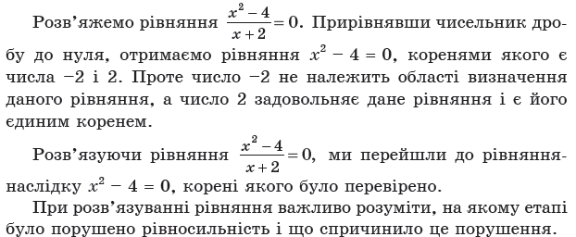
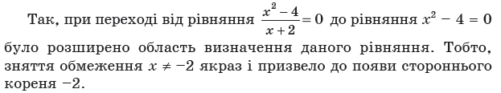
Приклад

Slide 10
Рівносильні нерівності
Означення. Нерівності називають рівносильними, якщо множини їх розв’язків рівні.
Наведемо кілька прикладів.
Нерівності є рівносильними. Справді, кожна з них має єдиний розв’язок x = 0. Нерівності x² > –1 і | x | > –2 є рівносильними, оскільки множиною розв’язків кожної з них є множина дійсних чисел.
Оскільки кожна з нерівностей | x | < –1 і 0x < –3 розв’язків не має, то вони також є рівносильними.

Slide 11
Правила рівносильних перетворень
Розв’язуючи рівняння, ми заміняли його іншим, більш простим рівнянням, але рівносильним даному.
За аналогічною схемою розв’язують і нерівності, використовуючи такі правила:
Якщо до обох частин нерівності додати (або від обох частин відняти) одне й те саме число, то отримаємо нерівність, рівносильну даній.
Якщо який-небудь доданок перенести з однієї частини нерівності в іншу, замінивши при цьому його знак на протилежний, то отримаємо нерівність, рівносильну даній.
Якщо обидві частини нерівності помножити (поділити) на одне й те саме додатне число, то отримаємо нерівність, рівносильну даній.
Якщо обидві частини нерівності помножити (поділити) на одне й те саме від’ємне число, змінивши при цьому знак нерівності на протилежний, то отримаємо нерівність, рівносильну даній.

Slide 12
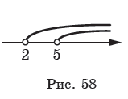
Нерівність-наслідок
Означення. Якщо множина розв’язків першої нерівності є підмножиною множини розв’язків другої нерівності, то другу нерівність називають наслідком першої нерівності.
Наприклад, нерівність x > 2 є наслідком нерівності x > 5 (рис. 58).
Оскільки порожня множина є підмножиною будь-якої множини, то будь-яка нерівність з однією змінною є наслідком нерівності, яка не має розв’язків, наприклад нерівності | x | < 0.

Slide 13
Первинне закріплення вивченого матеріалу
Що називають областю визначення рівняння f (x) = g (x)?
Які рівняння називають рівносильними?
За допомогою яких перетворень рівняння можна отримати рівняння, рівносильне даному?
Яке рівняння називають наслідком даного рівняння?
Які корені називають сторонніми коренями даного рівняння?
Які нерівності називають рівносильними?
За допомогою яких перетворень нерівності можна отримати нерівність, рівносильну даній?
Яку нерівність називають наслідком даної нерівності?

Slide 14
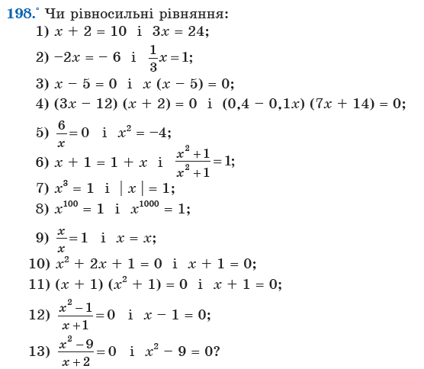
Тренувальні вправи

Slide 15
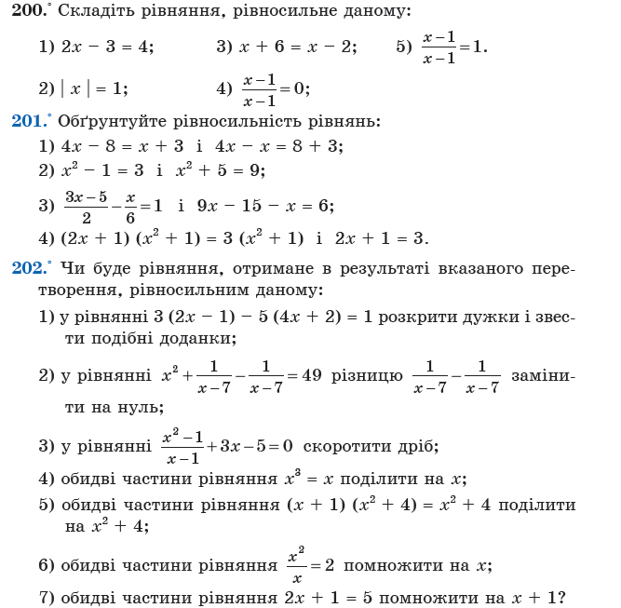

Slide 16
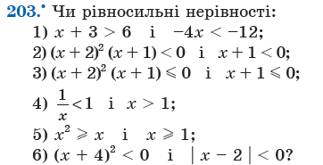
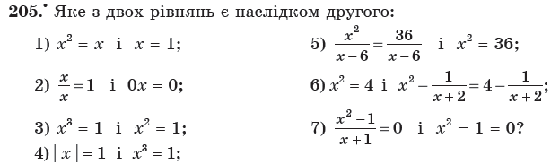

Slide 17
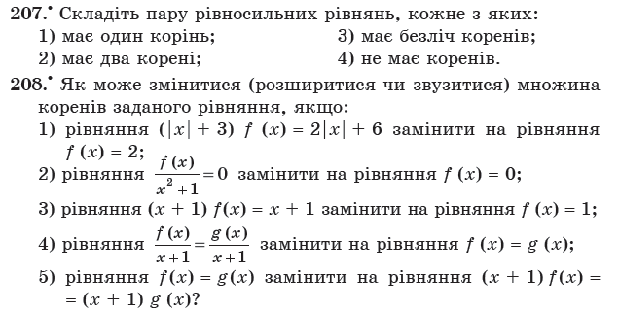


Slide 18
Домашнє завдання
Читати § 7
Готувати відповіді на контрольні запитання 1-8 (ст.68)
Виконати вправи №№ 199, 204, 206, 210.
Розвязати вправи із рубрики “Готуємося до вивчення нового матеріалу” №№211-213 (диференційований вибір)

